Slide 1


Barbieri Riccardo 924598
Pastore Giancarlo 916379 Tassinari Gabriele 914765

Slide 2


Progettazione

Slide 3
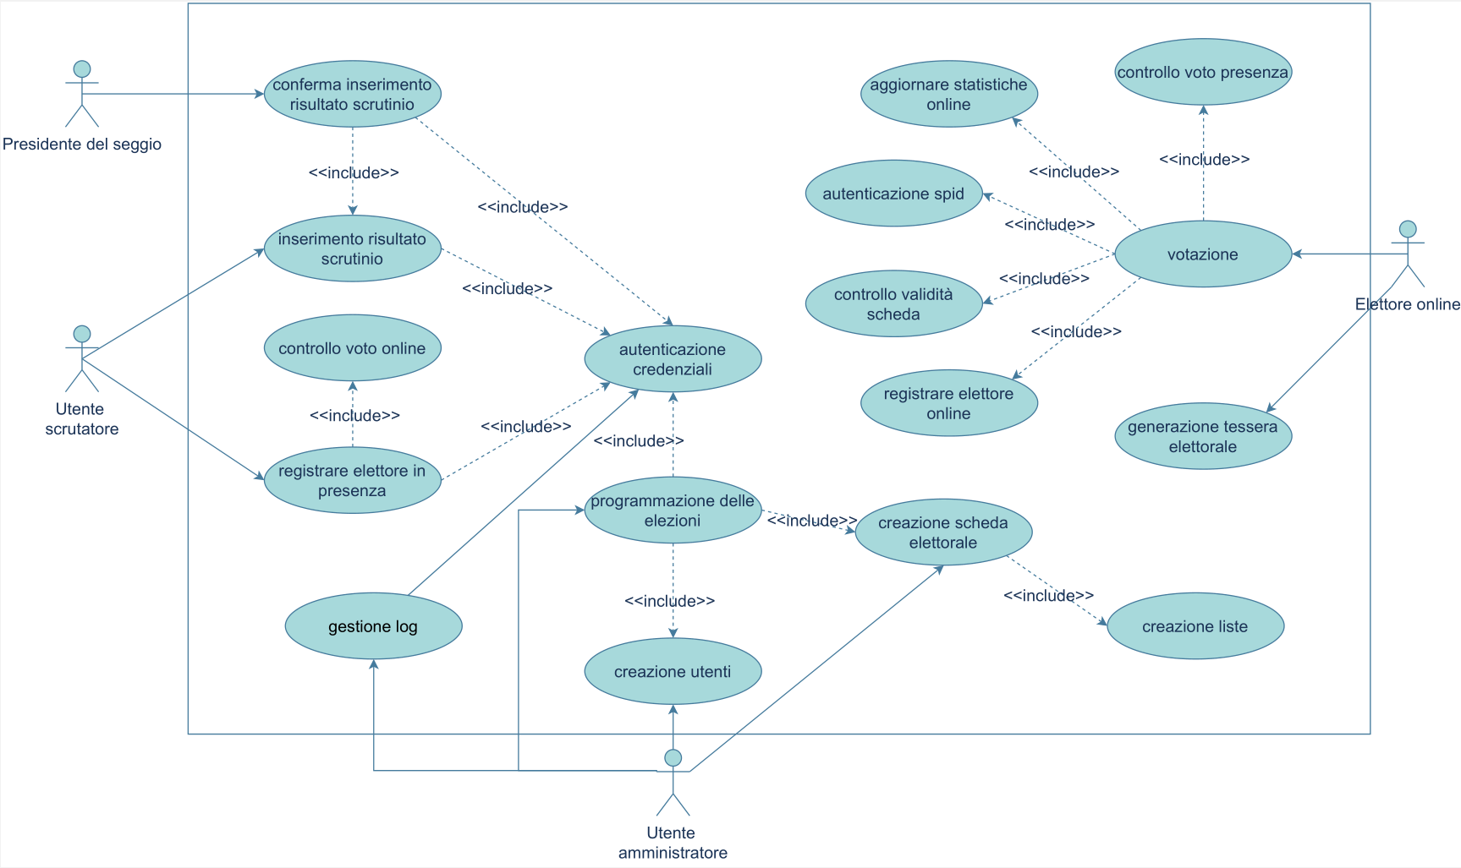
Casi d’uso
Due tipi di attori:
«amministrativi»:
Presidente del seggio
Scrutatore
Amministratore
«pubblici»:
Elettore
Sistema esterno unico, Spid, per l’autenticazione ufficiale degli utenti Elettori

Slide 4
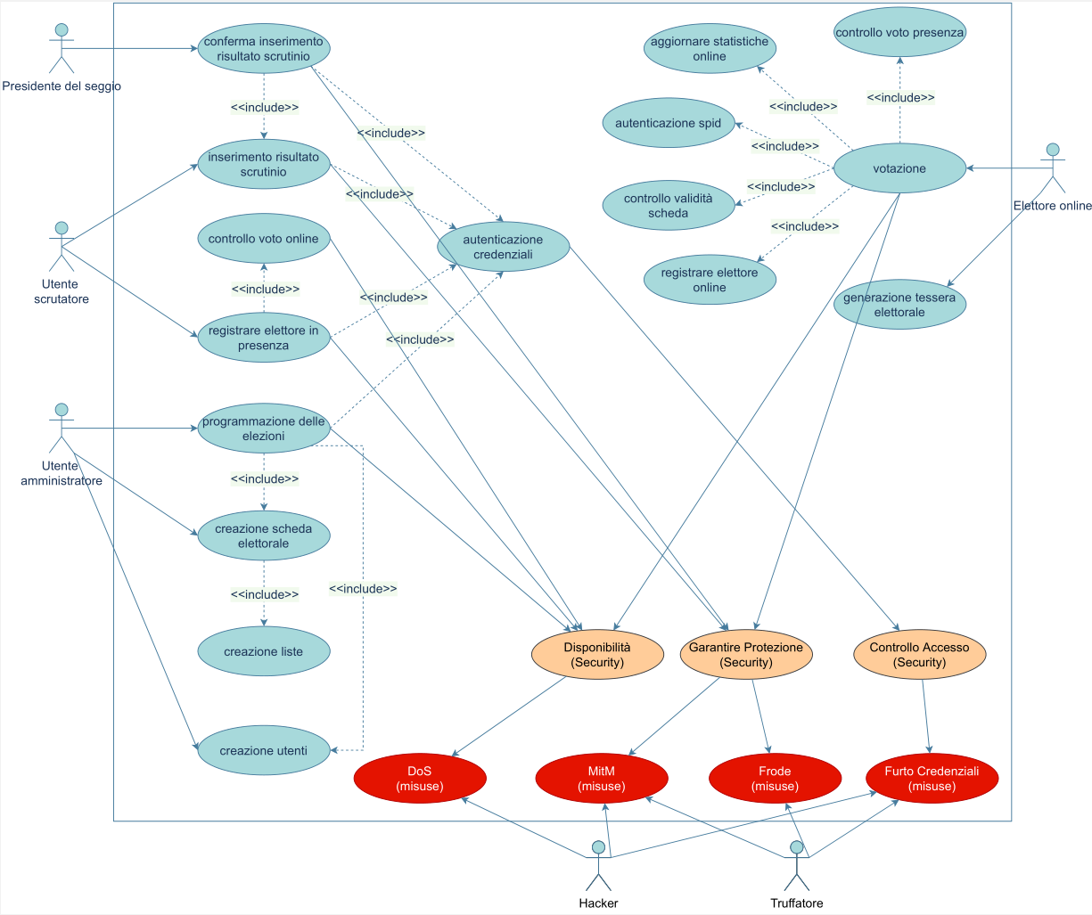
Analisi del Rischio
Security use-case e misuse-case
Sicurezza fondamentale
Voto come atto personale e privato
Essenziali anonimato e riservatezza

Slide 5
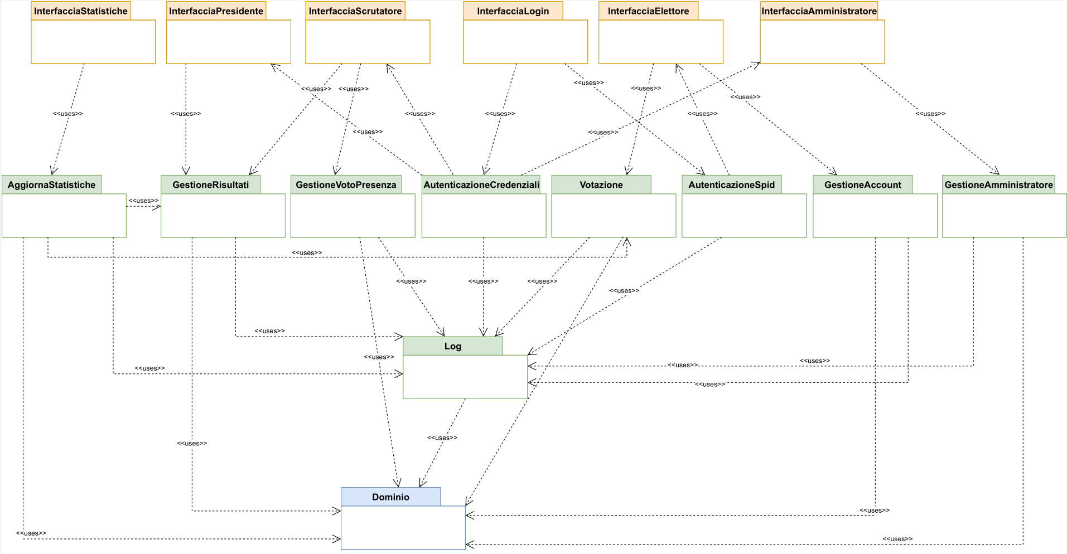
Architettura

Slide 6
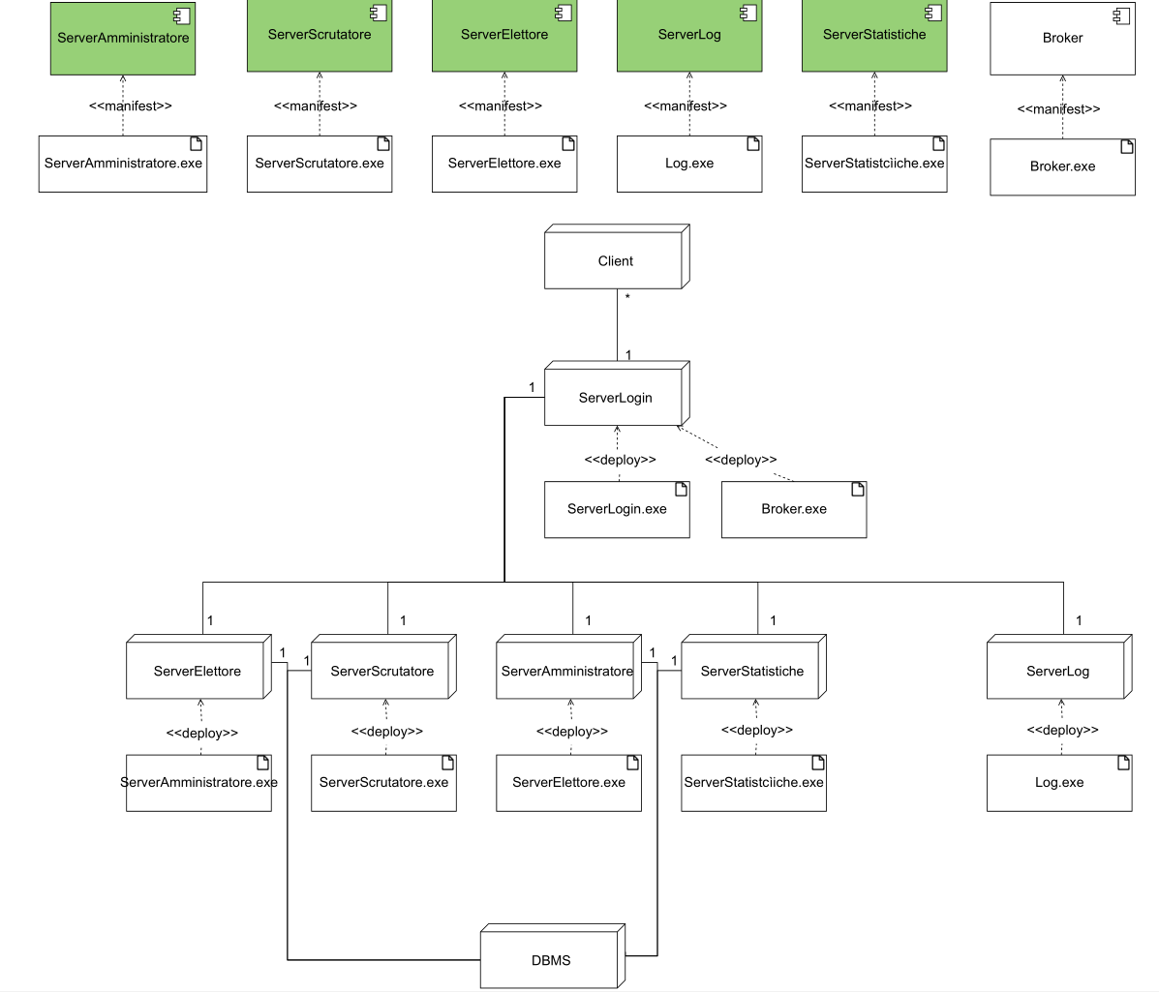
Deployment

Slide 7
Database
Elezioni
Server DBMS
Log
Filesystem
Formato da:
Timestamp
Descrizione
Livello

Slide 8

Implementazione

Slide 9
Ambiente e Strumenti
Git
VisualStudio Code
WebStorm
Node.js
Angular
MySQL

Slide 10
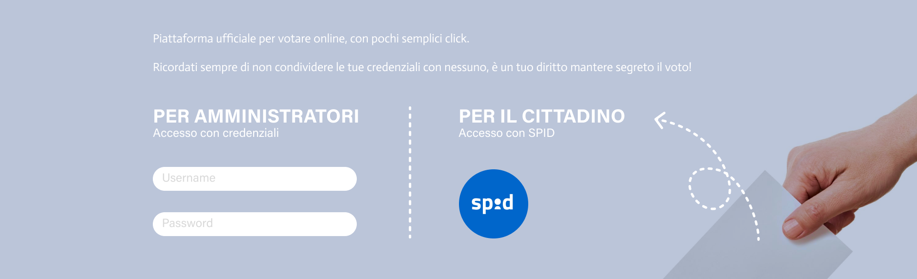
Dal login…

Slide 11
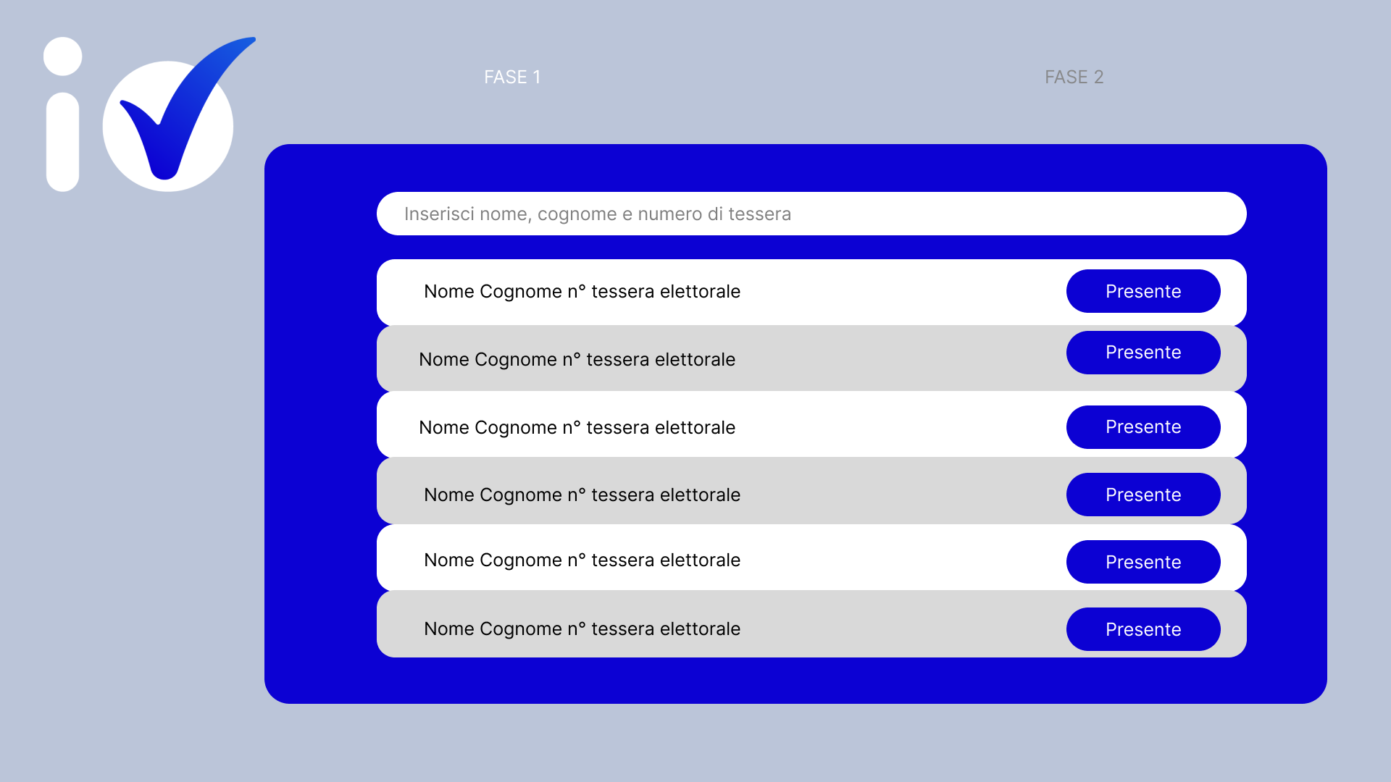
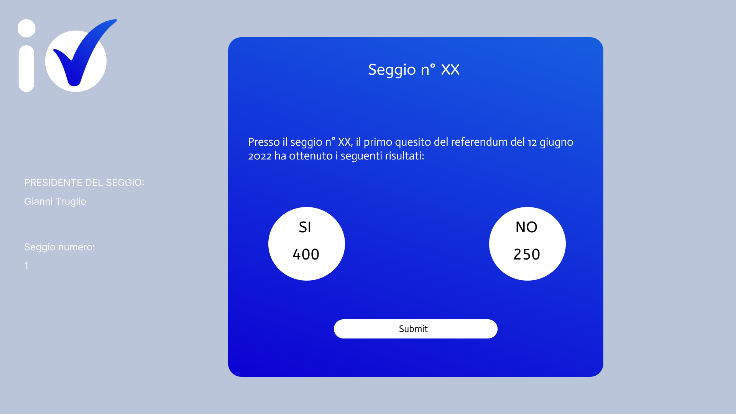
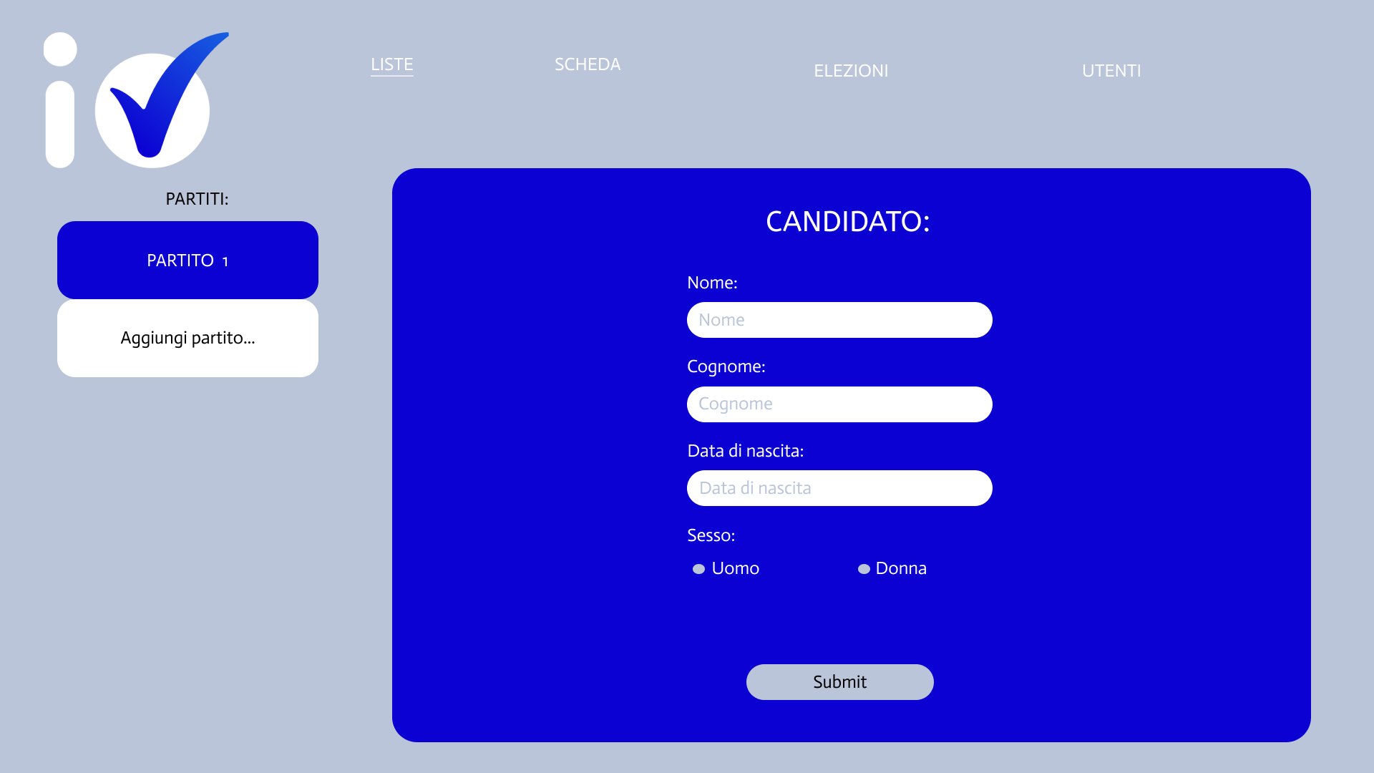
…alle schermate

Slide 12

Sviluppi futuri
Aggiunta di dettagli e animazioni alle statistiche
Estensione del software per supporto a elezioni multiple
Backup minimale
Incrementare la sicurezza mantenendo semplicità (FIDO Alliance)
Riconoscimento facciale

Slide 13

Considerazioni finali
Sicurezza
Anonimato
Riservatezza

Slide 14

Grazie per l’attenzione!
Presentazione a cura di
Barbieri Riccardo
Pastore Giancarlo
Tassinari Gabriele

